Slide 1



Slide 2
مدیریت آموزشی
رویکرد ها

Slide 3
دیوانسالاری
قواعد و مقررات باید صریح و روشن باشند.
باید جنبه هایی از کیفیت و صلاحیت موجود باشد . اصل تقسیم کار ضرورت دارد.
منشا اقتدار و اختیار ، آموزش فنی، صلاحیت و تخصص است.
سلسله مراتب باید اعمال شود.
اقدام ها، تصمیم ها، و قواعد باید به صورت مکتوب ثبت و ضبط شوند.
جهت گیری و رفتارها باید غیر شخصی باشند.
مدل بوروکراسی با نام وبر پیوند خورده است.
الگوی وبر برخلاف آنچه امروز به کاغذ بازی مرسوم است ، الگویی برای کارایی سازمانی است.
اصل اساسی این مدل بر خردمندی سازماتی برای رسیدن به هدف است.
رهبری را در سه نوع دسته بندی می کند:
سنتی
فره مند
و دیوانسالاری

Slide 4
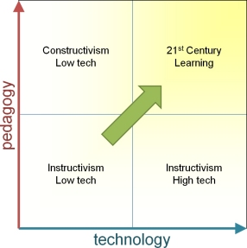
متعادل
استبدادی
ایده آل
آشفته
حرفه ای
بالا .........ساختار بوروکراتیک........... پایین
بالا .......................تخصص حرفه ای................. پایین

Slide 5
مدیریت اداری
تقسیم کار
اختیار و مسئولیت
انضباط
وحدت فرماندهی
هنری فایول پنج کنش و چهارده اصل برای مدیریت پیشنهاد می کند.
برنامه ریزی
سازماندهی
فرماندهی
هماهنگی
نظارت
14 اصل مدیریتی او به شرح مقابل است .
وحدت جهت
اولویت منافع عمومی بر منافع فردی
حقوق و مزابای منصفانه
تمرکز
سلسله مراتب
ترتیب سازمانی
برابری
ثبات شغلی
ابتکار
روحیه گروهی

Slide 6
پیامدهایی برای عمل از نظریه کلاسیک
اصول نظریه کلاسیک هنوز در سازمانها رعایت می شود .
کارها تقسیم می شوند.
سلسله مراتب وجود دارد .
برنامه ریزی به صورت اموری که باید انجام شود و روش اجرای امور و انتظارات دقیق صورت می گیرد.
نظام گزارش دهی و گزارش گیری وجود دارد .
اهداف سازمانی دارای اولویتند .
مجموعه قوانین و مقررات ، ثبت و مکتوب سازی رایج است.
و البته با عنایت به یافته های پژوهشی سایر نظریه ها

Slide 7
رویکرد روابط انسانی
پژوهشگران مقدار روشنایی محل کار گروه کوچکی از کارگران زن را به تدریج افزایش دادند . باروری افزایش یافت . حتی زمانی که روشنایی بسیار زیاد شد! شروع به کاهش روشنایی کردند ، بازهم باروری افزایش یافت !؟
در مرحله دوم ، باروری شش زن را تحت تاثیر عوامل گوناگون مانند زمان استراحت و روش دستمزد مطالعه کردند.
بازهم باروری افزایش یافت!!؟
سالهای 1920 تا 1930 سازمانها گسترش پیدا کردند.
اتحادیه های کارگری قدرت پیدا کردند.
کارها تخصصی تر شد.
و بحران اقتصادی فرا رسید .
از سال 1927 تا 1932 مطالعاتی در کارخانه هاثورن شرکت الکتریکی غرب با مدیریت التون مایو آغاز شد.
مرحله اول : تاثیر محیط بر باروری
مرحله دوم : تاثیر عوامل گوناگون

Slide 8
یافته های پژوهش اول و دوم
افزایش در باروری به ظاهر مستقل از تغییرات بود!
مصاحبه با زنان موارد زیر را نشان داد :
کوچکی گروه
نوع سرپرستی
عایدی و درآمد
تازگی موقعیت
علاقه به آزمایش
توجهی که در اتاق آزمایش به آنان می شد .
سه مورد آخر به عنوان اثر هاثورن در ادبیات پژوهش ماندگار شد.

Slide 9
یافته های پژوهش سوم : مصاحبه با بیست هزار کارگر
مصاحبه با کارگران موارد زیر را نشان داد :
مردم اغلب در ابتدای کار نمی گویند که مساله واقعی آنها چیست ، آنان چیزی را می گویند که به پندارشان شما مایل به شنیدن آن هستید!
مردم به شغل خود بر حسب معنای اجتماعی آن می نگرند!
پایگاه شغلی شخص برای تعیین بسیاری از جهات محیط اجتماعی او حائز اهمیت است !
گروه ها ، خود هنجارهایی و ارزشهایی دارند که ممکن است با خط مشی شرکت متفاوت باشد!
بنابراین عوامل فردی و اجتماعی بسیاری رفتار شغلی را تحت تاثیر قرار می دهند.

Slide 10
یافته های مرحله چهارم مطالعه
باروری نه تنها افزایش پیدا نکرد که کاهش هم یافت !
گروه خود ، هنجاری برای کار رضایتبخش ایجاد کرد ، 2 صفحه کلید به جای 2.5 صفحه مورد درخواست
گروه بر اعضا برای تمام کردن کار معیار فشار می آورد !
آنها که کم کاری می کردند ” متقلبان“ و کسانی که زیاده روی می کردند ” نرخ شکن“ نام گذاری شدند.
گروه نرخ شکن ، در معرض فشار اجتماعی و بدنی قرار می گرفتند !
14 مرد به سیم کشی صفحه کلید تلفن گمارده شدند.
کار هم فردی و هم گروهی بود.
تغییرات آزمایشی به عمل نیامد.
اتاق کار آنان مجزا از سایرین بود.
شرایط اتاق کار با شرایط جاری و عادی بخش سیم کشی یکسان بود.

Slide 11
یافته هایی که اصول نظریه کلاسیک را به مبارزه طلبید .
یک سازمان چیزی بیش از مجموعه ای از نظام های ماشین-انسان است. بلکه سازمانی اجتماعی است که در آن مردم دوستان، دشمنان، بیم ها، امیدها و آرزوهایی دارند که در آن نظام به حساب نمی آید.
سطح باروری با هنجار اعلام شده از سوی مدیریت تعیین نمی شود، بلکه با مجموعه ای از هنجارها و ضوابط گروهی تعیین می شود.
آشکار شد که در بسیاری موارد پاداش های غیر اقتصادی به اندازه پاداشهای اقتصادی حائز اهمیتند. دوستان شخص و تعاملهای میان افراد بخش مهمی از شغلند.
کارگران همواره به عنوان افرادی که به تنهایی عمل می کنند، پاسخ نمی دهند. در واقع ، گروه ها به تصمیم گیری می پردازند. گروه هایی که الزاما جزیی از سازمان رسمی نیستند.

Slide 12
مفروضات رویکرد روابط انسانی
کارکنان به و سیله نیازهای اجتماعی و روانی با مشوق های اقتصادی برانگیخته می شوند.
نیازهایی شامل قدرشناسی، تعلق و امنیت و... در تعیین روحیه و بهره وری کارکنان می تواند با اهمیت تر از شرایط فیزیکی باشد.
ادراکها، باورها، انگیزه ها، شناخت و معرفت، ارزشها، و عوامل مشابه فردی می توانند رفتار فرد را درکار تحت تاثیر قرار دهد.
مردم تمایل دارند، سازمانهایی غیر رسمی پدید آورند.
گروه های اجتماعی غیر رسمی در محیط کار، هنجارها و رفتارهای خاص خود را اعمال می کنند.
کارکنان تحت تاثیر مدیریتی پشتیبان از روحیه بالا برخوردار می شوند.
اختیار، قدرت ، نفوذ، انگیزش و تسلط ، روابط مهمی در میان مافوق و زیر دستان محسوب می شود.

Slide 13
پیامدهایی برای عمل
علاوه بر ساختار رسمی ، یک ساختار غیر رسمی نیز وجود دارد.
مردم به طریقی ارتباط برقرار می کنند که رسما تجویز نشده است.
اگر افراد استقلال نداشته باشند، تقسیم کار چندان معنایی ندارد.
روابط افقی می تواند به اندازه روابط عمودی مهم باشد.
بازده فرد صرفا کار قرد تا سرحد توانایی نیست. در واقع ممکن است به علت فشار گروهی در سطحی از ظرفیت کامل کار کنند . حتی اگر مغایر با سود اقتصادی آنها باشد.
کنار گذاشتن افراد کند یا اخراج آنها، راه حل نیست. آنان نیز خود را با هنجار گروه سازگار خواهند کرد.
به غیر از پول ، وجوه دیگر شغل، مانند سبک رهبری ، توجه دوستان و سرپرست نیز اهمیت دارد .

Slide 14



Slide 15
ادراک
: مردم محرک های آشنا را زودتر ادراک می کنند. عامل آمادگی پاسخدهی
مردم چیزهایی را که به آن عاطفه و احساس دارند ، زودتر ادراک می کننند.
هرچه فرد در معرض چیزی بیشتر قرار گیرد ، احتمال مثبت ارزیابی شدن بیشتر می شود.
عوامل موقعیتی می توانند ادراک را تحت تاثیر قرار دهند.
شدت محرکها بر ادراک تاثیر دارند.
اشیا متحرک زودتر ادراک می شوند.
اندازه و حجم شئ تاثیر گذار است
محیط : دشت وشهر
ما در معرض محرک های حسی هستیم.و این توانایی را داریم که بدون آشفتگی به پردازش اطلاعات بپردازیم.
ادراک فرایندی است مشتمل بر گزینش و سازماندهی
عوامل مقابل بر ادراک موثرند

Slide 16
پیامدهایی برای عمل
ادراک متضمن یک فرایند طبقه ساده سازی است . ضمن مفید بودن می تواند مساله ساز نیز باشد.
قالب فکری سازی : ما اکثرا بر اساس قالب فکری به داوری می نشینیم . جنسیت ، سن ، نژاد و مانند آن ها یک نظام طبقه بندی در ذهن دارد که می تواند درست نباشد.
اثرهای هاله ای : این که ما چه سوگیری هایی داشته باشیم، تاثیرگذار است . مانند ارزشیابی های عملکرد و نظریه اسناد
فرافکنی : شخص ویژگی هایی که درخود دارد به دیگران تعمیم می دهد.
ادراک گزیده : ما اغلب آنچه را که مایل به شنیدن ان هستیم می شنویم و سایر اطلاعات را کنار می زنیم .

Slide 17
انگیزش
در همه سازمان ها مجموعه نسبتا محدودی از از پاداشها وجود دارد . شامل : مشوق های پولی (مزد و فوق العاده شغل) مشوق های رشد دهنده (آموزش و ترفیع) مزایای تامینی ( بازنشستگی ، بیمه ثبات شغلی) پاداشهای تفریحی (مرخصی ها) پاداشهای شخصیتر مانند قدردانی، پایگاه، استقلال بیشتر ، فرصت مشارکت در تصمیم گیری

Slide 18
نظریه های فردی انگیزش
پژوهش ها نشان می دهد که حیوانات و انسانها نسبت به محیط خویش کنجکاوند . به نظر می رسد نیازی برای دانستن وجود دارد که از سودمندی آن ، یا پاداش مستقل است.
مردم در نیاز به پیشرفت خود متفاوتند . اولا موقعیت های میانه را بیشتر ترجیح می دهند . به بازخورد فوری علاقمندند . ثالثا انجام کار ، برای آن ها پاداش درونی فراهم می کند. و این ویژگی قابل آموزش است .
مردم در بخی موقعیت ها ترجیح می دهند تا به دیگران وابسته باشند، لیکن این دیگران هنگامی مطلوب ترند که از جهات مهمی شبیه خود آنان باشند.
صلاحیت و کنجکاوی
پیشرفت
وابستگی

Slide 19
پیامدهایی براعمل
افرادی که به تکالیف ساده و تکراری اشتغال دارند اغلب اظهار کسالت می کنند . ممکن است استراحت خود را افزایش دهند، یا در فعالیتهای مخل درگیر شوند.
باید میزان چالش برانگیزی و تنوع را افزایش دهیم.
باروری سازمان را با نیاز به پیشرفت مرتبط شود . نیاز به پیشرفت قابل آموزش است.
مردم در زمان بحران ها مایلند گرد هم آیند .
نحوه ترتیب میزها می تواند در افزایش و یا کاهش عملکرد تاثیر داشته باشد .

Slide 20
نظام های طبقه بندی نیاز
طبقه بندي نيازها ( مازلو )
نيازهاي کمبود
نيازهاي زيستي
نياز به امنيت
نياز به تعلق
نياز به ارزشمندي ، عزت نفس و احترام به خود
نيازهاي رشدي يا وجودي
نياز به پيشرفت فکري ، دانستن و فهميدن
نياز زيبايي شناختي ، عدالت ، خوبي ، حقيقت
نياز به خود شکوفايي
سلسله مراتب نیاز مزلو
ERG
مک گرگور
بهداشتی هرزیرگ

Slide 21
نظام های طبقه بندی نیاز
طبقه بندي نيازها ( مازلو - آلدرفر ) ERG
نيازهاي وجود
نيازهاي وابستگی
نیازهای رشد
مردم هنگامی که با یک نیاز سطح بالاتر برانگیخته شده باشند ، ممکن است با یک نیاز سطح پایین برانگیخته شوند.
نیازهای رشدی هرچه برآورده تر شوند بر رشد آنها افزوده می شود.
سلسله مراتب نیاز مزلو
ERG
مک گرگور
بهداشتی هرزیرگ

Slide 22
نظام های طبقه بندی نیاز
نظریه مک گرگور . X و Y
Y | X
سازماندهی، هدایت ، تاکید بر رشد ، استقلال ، و پاداش | سازماندهی ، هدایت ، تاکید بر مهار ، فشار و تنبیه | نقش مدیریت
مردم ذاتا از کار لذت می برند، خواهان حسن انجام آن هستند و با مهار خود و تکامل نفس برانگیخته می شوند. | مردم تنبلند، بلندپرواز نیستند، دوست دارند هدایت شوند، صرفا با علائق شخصی و اقتصادی برانگیخه می شوند. | ماهیت ادمی
سلسله مراتب نیاز مزلو
ERG
مک گرگور
بهداشتی هرزیرگ

Slide 23
نظام های طبقه بندی نیاز
نظریه بهداشتی هرزبرگ
عوامل انگیزشی | عوامل بهداشتی
1. توفیق در انجام کار | 1. پاداش های پولی
2. قدردانی | 2. سرپرستی لایق و شایسته
3. مسئولیت | 3. خط مشی و اداره امور
4. ترقی | 4. شرایط کار
هرزبرگ بر این اعتقاد است که عوامل بهداشتی با ناخشنودی شغلی ارتباط دارند و عوامل انگیزشی با خشنودی شغلی مرتبط اند .
سلسله مراتب نیاز مزلو
ERG
مک گرگور
بهداشتی هرزیرگ
ناخشنود | عوامل بهداشتی | بی تفاوت | عوامل انگیزشی | خشنود

Slide 24
نظریه های انتخاب برانگیخته
این نظریه ها به این سوال ها پاسخ می دهند که :
چرا مردم گاهی مصمم در بروز رفتاری هستند؟
چرا باید سخت به کار پرداخت؟
چرا باید به سرکار آمد
چرا شخص به سازمان خاصی می پیوندد؟
نظریه انتظار
نظریه برابری
هدف گذاری
شرطی شدن کنشگر

Slide 25
نظریه های انتخاب برانگیخته
دو عامل تعیین کننده است ، یکی این که بازدهی حاصل خواهد شد و دیگر این که ارزش رضایتبخشی برای آن بازده وجود دارد.
افراد به گزینش وضعیتی می پردازند که برای آن مبادله منصفانه ای وجود داشته باشد. لذا منصفانه بودن مهمتر از انتظارات است .
افراد اهداف مشخصی برای خود تعیین می کنند . هر چه پذیرش اهداف سازمانی بیشتر شود ، انگیزه نیز بیشتر است .
پیوند مستثیم میان پاداش ها و رفتار مناسب
نظریه انتظار
نظریه برابری
هدف گذاری
شرطی شدن کنشگر

Slide 26
پیامد هایی برای عمل
مدیران باید به اهمیت نیازهای سطح بالا توجه داشته باشند.
مدیران باید توجه داشته باشند که کارکنانشان در چه سطح نیاز هستند .
تووجه صرف به نیازهای بهداشتی ، بهترین حاصلش بی تفاوتی است .
مردم حسب آنچه انتظار دارند به دست آورند ، دست به انتخاب می زنند.
پاداش ها باید به صورت تنگاتنگ با رفتارهای مطلوب سازمانی ارتباط داشته باشد.
باید در انطباق بازده های سازمانی یا پاداش ها با ارزوی فرد کارکن تلاش به عمل آید.
درآمدهای کم اثر انگیزشی بیشتری از درآمدهای زیاد دارند .
سازمان ها باید بکوشند به مردم پاداش برابر دهند .

Slide 27
پیامد هایی برای عمل
کارکنان پاداشها را به گونه ای نسبی نه مطلق در نظر می گیرند. این مبلغ دریافتی شخص نیست که حائز اهمیت است ، بلکه مبلغ دریافتی او در مقایسه با مبلغ دریافتی دیگرانی که شغل مشابه دارند حائز اهمیت است.
باید تلاش کرد تا اهداف به روشنی تعریف شوند ، نسبت به آنها تعهد ایجاد شود و در سطحی دشوار ، اما قابل دسترسی تعیین گردند.
پیوند مستقیم میان رفتار مناسب و پاداش ها و ارزش خود پاداش ها ، این که چه وقت ، چه اندازه و با چه فراوانی اعطا شوند ، در انگیزش کارکنان تاثیر گذار است.

Slide 28

از دست و زبان که برآید.... کز عهده شکرش بدر آید

Slide 29

نظریه سیستمی
سیستم عبارت است از منظومه ای از عناصر و اجزایی که باهم یک ارتباط و کنش و واکنش متقابل داشته ، کل واحدی را بوجود می آورند .

Slide 30
عناصر سیستم
وجود حد و مرز
هدفمندی
درون داد ، فرایند و برون داد
الگوی فعالیت چرخشی .
آنتروپی
خرده سیستم و فرا سیستم
وجود بازخورد
تعادل
تفکیک و تخصص
همپایانی و چند پایانی

Slide 31
نکاتی در باره نظریه سیستمی
هر سیستمی خرده سیستم هایی دارد .
هر سیستمی ، خود، بخشی از یک سیستم است .
سیستم نگاهی کل نگر است .
سیستم ها بسته ، سیستم هایی هستند که با محیط خود تعامل کمی دارند .
نظریه کلاسیک ، سیستمی بسته را القا می کند که محور آن سازمان و عملکرد است .
سیستم ها اکثرا ، باز هستند ، سیستم های بسته معمولا مکانیکی اند .
سیستم ها ، مجموعه ای از درون داد ، فرایند و برون داد هستند که با یکدیگر تعامل دارند.
سیستم های اجتماعی باز هستند .
تعیین حدود و مرزهای سیستم های اجتماعی به سادگی میسر نیست .

Slide 32
نگاهی اجمالی به سیستم مدرسه
درون داد
کودکان با ویژگی های خاص خود
تجهیزات و امکانات
فرایند
سازماندهی کلاس ها و برنامه ها
فعالیت های اداری و دفتری
برون داد
دانش آموختگان
اسناد و مدارک اداری
نیروی انسانی
منابع آموزشی
قوانین و مقررات
....
شیوه های تدریس
برقراری انواع ارتباط
...
عاطفه و نگرش
تارکان تحصیل و مردودین
تثبیت باورها
....

Slide 33
مدل CIPPOO
درون داد
input
فرایند
Process
Product
محصول
Output
برون داد
Outcome
پیامد
برون داد واسطه ای
برون داد نهایی
محیط
Context

Slide 34
رده های نتایج سازمان مدرسه
پیامد : تحقق هدفهای نظام و جامعه
برون داد : آن چه که مدرسه به جامعه ارائه می کند .دانش آموختگان
آثار علمی
محصول : آن چه که مدرسه مستیما به سازمانش ارائه می کند
خدمات
انگیزش
تواناییهای مختلف چون : خواندن ، نوشتن ، ارتباط برقرار کردن
نتایچ هر دوره . ثلث ، نیمسال
نمره های امتحانی
قبولی
مردودی
ترک خدمت
توزیع نیروی کار
اشتغال و بیکاری
کسب درآمد
افزایش بازدهی
تحقق اهداف نظام
پیامد
برون داد
محصول

Slide 35
نظریه سیستم
مراحل تصمیم گیری
فلسفه مدیریت سیستمی
تعیین سیستم
طراحی و ایجاد سیستم
عملیات و کنترل سیستم
بازنگری و ارزیابی سیستم
هدف مداری
سیستم مداری
مسئولیت مداری
مردم مداری

Slide 36


Slide 37
مدرسه به عنوان یک سیستم اجتماعی
هنجار مند است .
رفتارها از ضمانت اجرایی برخوردار است.
دارای فرهنگ و هویت خاص خود است.
مفهومی نسبی ، نه مطلق ، است.
مدرسه یک سیستم اجتماعی – سیاسی است.
مدرسه یک سیستم اجتماعی باز است .
نیرو های انسانی حسب نقش و پایگاه خود انجام وظیفه می کنند .
از اجزای وابسته به هم تشکیل شده و بر یکدیگر تاثیر می گذارند
هدف مدار است
دارای ساختار است.

Slide 38
رفتار مشهود هر سیستم اجتماعی از دو بعد منشا دارد
سیستم اجتماعی
بعد هنجاری
رفتار مشهود
بعد شخصی

Slide 39
در يک سيستم اجتماعي نقش چيست ؟
سازمان بعد هنجاري دارد ، از هر فرد در هر سمت يا جايگاهي که وجود دارد ، انتظاراتي هست که به آن نقش مي گوييم . خصوصيات عمومي نقش ها
الف) غير شخصي هستند ، سمت يا جايگاه تعيين کننده است نه فرد .
ب) نفش سازماني شرح شغل و رفتار رسمي و غير رسمي سازماني است .
پ) به صورت دقيق نقش را نمي توان تعريف کرد .
ت) به سرعت آموخته مي شوند .
ث) نقش ها مکمل هم هستند . معلم-شاگرد، زن – شوهر

Slide 40
در يک سيستم اجتماعي نقش چيست ؟
سازمان بعد هنجاري دارد ، از هر فرد در هر سمت يا جايگاهي که وجود دارد ، انتظاراتي هست که به آن نقش مي گوييم . خصوصيات عمومي نقش ها
نقش ها بر مناصب یا مقام های داخلی سازمان دلالت دارند .
نقش ها بر حسب انتظارات ، هنجارها ، حقوق و وظایف توصیف می شوند.
انتظارات نقش ها حتی قبل از انتصاب فرد وجود دارند.
نقش ها انعطاف پذیرند و در دامنه مجاز و ممنوع قرار دارند.
نقش های سازمانی در ارتباط با یکدیگر مفهوم پیدا می کنند .

Slide 41
مشکلات ناشي از نقش تعارض نقش
تعارض نقش :
1) تعارض درون فرستنده : وفق مقررات اقدام شود ! انجام دادن و وفق مقررات انجام دادن
2) تعارض درون نقش : معلمي که مدير شده است ! با معلمان است يا با اداره .
3) تعارض ميان نقش : وجود دو نقش در سازمان : عضو انجمن با معلم يا مدير بودن !
4) تعارض شخص – نقش : اتلاف بيت المال و مرئوس ، دوستي و تقلب !

Slide 42
مشکلات ناشي از نقش ابهام نقش
ابهام نقش :
1) تفاوتي که ميان انتظارات مردم ، سازمان با ادارک شخص وجود دارد. انتظارات معلم ها و والدين ، ادراک دانش آموزان
2) ابهام در نحوه انجام : ممکن است ادراک از شغل با آنچه که بايد انجام دهند تفاوت داشته باشد . مثال تاکيد بر فهم و آزمونهايي مبتني بر حافظه

Slide 43
مشکلات ناشي از نقش گرانباری نقش
گرانباري نقش :
فراتر بودن انتظارات از توانايي ها . گاهی انتظارات و درخواستهای شغل از توانایی های متصدی نقش فراتر است . موقعیت های مبهم نیز موجب گرانباری نقش می شوند .
جمله معلمی شغل انبیاست ! به خوبی بیانگر گرانباری انتظارات است.
ابعاد صلاحیت های حرفه ای معلم نیز نمونه خوبی است .
انتظارات غیر مدون سازمانی نیز مورد دیگر است .

Slide 44
پیامدهای ناشي از مشکلات نقش
تعارض نقش در سطوح پايين تر مي تواند شديد تر باشد چون نقش بهتر تعريف مي شود.
ابهام و گرانباري در سطوح بالاتر شغلي بيشتر است .
مشکلات نقش، موجب تنش ، ناخشنودي، اضطراب و افسردگي است

Slide 45
هنجار
نقش ، مربوط به فرد است ، اما هنجار رفتار گروهي است . ظاهرا فرد يا سازماني بهنجار است که مشخصات و رفتار او در داخل محدوده جمعيتيش قرار گرفته باشد ! اما امر به اين سادگي نيست ! علاوه بر تعريف سازماني ، تعاريف نانوشته نيز وجود دارند . مثال : دانش آموز ، توقعات جامعه از او و توقعات گروه همسالان و هنجارهاي عمومي جامعه مثل دين (ميچل ،صص 353-360)

Slide 46
پایگاه
پايگاه معمولا منعکس کننده مرتبه يا ارزش فرد در محيط گروهي است . پايگاه توسط گروه تعيين مي شود . پايگاه اجتماعي معمولا با عنوان تشخص حرفه اي از آن ياد مي شود . پزشک ، استاندار ، معلم ، شهردار ، رفتگر و ....
پايگاه درون سازماني در اينجا مد نظر ماست . مواردی باعث مي شود ، معلمي در ميان ساير معلم ها پايگاه عالي تري داشته باشد : خانواده و وابستگي ها ، ثروت و مکنت ، تحصيلات و موقعيت شغلي ، ارتباطات اجتماعي ، پست سازماني ، خصوصيات شخصيتي
ناسازگاري هنگامي پديد مي آيد که فرد و پايگاه او همخواني ندارند . اين امر هم براي فرد مشکل ساز است و هم براي گروه . پديد آمدن تنش هاي روان شناختي و رفتارهاي ناخوشايند از فرد ، عدم پذيرش يا اکراه گروه (ميچل ، صص 360-370)

Slide 47
پایگاه
پايگاه معمولا منعکس کننده مرتبه يا ارزش فرد در محيط گروهي است . پايگاه توسط گروه تعيين مي شود . پايگاه اجتماعي معمولا با عنوان تشخص حرفه اي از آن ياد مي شود . پزشک ، استاندار ، معلم ، شهردار ، رفتگر و ....
پايگاه درون سازماني در اينجا مد نظر ماست . مواردی باعث مي شود ، معلمي در ميان ساير معلم ها پايگاه عالي تري داشته باشد : خانواده و وابستگي ها ، ثروت و مکنت ، تحصيلات و موقعيت شغلي ، ارتباطات اجتماعي ، پست سازماني ، خصوصيات شخصيتي
ناسازگاري هنگامي پديد مي آيد که فرد و پايگاه او همخواني ندارند . اين امر هم براي فرد مشکل ساز است و هم براي گروه . پديد آمدن تنش هاي روان شناختي و رفتارهاي ناخوشايند از فرد ، عدم پذيرش يا اکراه گروه (ميچل ، صص 360-370)

Slide 48


Slide 49
انگیزه های رفتار سازمانی
رفتار سازمانی
بعد شخصی
بعد هنجاری

Slide 50
عوامل رفتار سازمانی
بعد هنجاری
بعد شخصی
ساختار
نقش
انتظارات
افراد
شخصیت
نیازها- پیش آمادگیها

Slide 51
عوامل در سازمان مدرسه
بعد هنجاری
بعد شخصی
دوره 12 ساله ، نظام متمرکز
نقش ها شاگرد، معلم ، مدیر ، ولی
فلسفه ، روان شناسی ، جامعه ، حکومت ، سازمان ها
کودکان ، معلم ها
ویژگی های شخصیتی هر کدام
نیازها – جنبه های شناختی – جنبه های عاطفی

Slide 52
پیامد هایی برای عمل
هرگاه فردی مطابق با انتظارات سازمانی رفتار کند ، گفته می شود رفتارش سازگار است .
هرگاه فرد مطابق انگیزه های خود رفتار کند ، رفتارش همساز یا یکپارچه خوانده می شود!
در یک سیستم اجتماعی ضرورت دارد مدیر به :
شخصی کردن نقش بپردازد
شخصیت را سازمانی ( اجتماعی) کند .
این ها دو مفهوم کارایی و اثر بخشی را مطرح می کنند

Slide 53
کارایی
کارایی عبارتست از توافق میان رفتار سازمانی با نیازها و مقاصد شخصی
رفتار می تواند اثر بخش باشد ولی کار آمد نباشد .
اثر بخشی
اثر بخشی تابع توافق و همخوانی رفتار با انتظارات در هر نقش معین است .
هرجه رفتار سازمانی و انظارات سازمانی توافق بیشتری داشته باشند ، اثر بخشی بالاتر است .

Slide 54
سبک های مدیریت
هنجار مدار
تاکید بر بعد هنجاری و انتظارات ، تکیه بر مقررات و رویه ها
معمولا تعارضات نقش وجود دارد .
موقعیت مدار
سبکی متغیر ، متکی بر اقتضای وضعیت و شرایط ، متکی بر موقعیت
متکی بودن بر تشخیص مدیر
فرد مدار
تکیه بر بعد شخصی ، انگیزه و نیازهای کارکنان ، میدان دادن به نیروها
احتمال وجود تعارض نقش – شخصیت و کم توجهی به انتظارات سازمانی

Slide 55


Slide 56


Slide 57
تحولات بیست سال اخیر
جهانی شدن
آغاز عصر فن آوری اطلاعات
دگرگونی فن آوری ها
آغاز عصر دانایی و جایگزین شدن اندیشه به جای نیروی کار
تنوع ترکیب فرهنگی ، نژادی و جنسی در نیروی کار
افزایش انتظارات اجتماعی ، شهروندی ، محیط زیست و ....
افزایش ابتکارها و ریسک پذیری
قرار گرفتن رضایت مشتری در اهداف
خصوصی سازی و کوچک شدن دولت ها

Slide 58
تحو لات در سازمانهای اخیر
انعطاف پذیری و ناپایداری
وابستگی به خدمات و منابع خارج از سازمان
تنوع نیروی کار
مدیریت کیفیت فراگیر TQM
کوچک سازی سازمان
مهندسی مجدد : بازاندیشی ، بازآفرینی و بازسازی
توانمند سازی کارکنان
تیم سازی
شغل زدایی
تنوع دستمزد
مسئولیت پذیری اجتماعی و اخلاقی

Slide 59
هرم وارونه
مشتری ها و مراجعان
مدیران و رهبران تیمی
مدیران رده بالا
کارکنان عملیاتی
خدمت رسانی
پشتیبانی
تبیین ماموریت ها

Slide 60
رویکردهای جدید
مدیریت دانش
فن آوری اطلاعات
محیط به سرعت در حال تغییر و دگرگونی است . دانش های نویی پدید می آیند و دانش های نویی باید ایجاد شود .
وظیفه مدیریت دانش به کار گیری سرمایه های فکری است .
وظیفه مدیریت دانش ایجاد فرصت برای اندیشه هاست
رفع موانع ، تسریع در گردش کارها و ارتباطات ، کاهش مدیران میانی ، آگاهی سریع از تحولات بازار ، کنترل های گوناگون و نظارت بر موجودی و انبارها و ... سازمان ها را ملزم به بکارگیری نظام های جمع آوری ، نگهداری ، پردازش و استفاده از اطلاعات توسط رایانه و ارتباطات آن کرده است .

Slide 61
مدیریت کیفیت جامع Total Quality Management (TQM)
بهتر کردن خدمات آموزشی را هدف ثابت خود قرار دهید . ( دانش آموز مدار)
ماموریت ها و اولویت های نظام را بازنگری و باز اندیشی کنید .
پیشگیری را جایگزین بازرسی کنید .
همه فعالیتهای سازمانی را به طور پیوسته بهبود ببخشید.
به آموزش حرفه ای کارکنان اهتمام داشته باشید .
رهبری آموزشی باید هدایت کننده باشد .
محیط را خالی از ترس و ارعاب کنید و به پیشنهادها بها بدهید.

Slide 62
مدیریت کیفیت جامع Total Quality Management (TQM)
بین گروه های داخل سازمان موانع را بر طرف کنید.
از شعار زدگی و انتظارات سنگین از کارکنان پرهیز کنید .
از استانداردهای کمی پرهیز کنید .
موانع عزت نفس و غرور شغلی را برطرف کنید .
برنامه آموزشی و بازآموزی جدی و مؤثر بزای همه تدارک ببینید .
کارکنان را به منظور ایجاد تحول و دگرگونی مشارکت دهید.

Slide 63
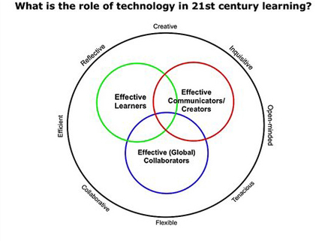

Slide 64
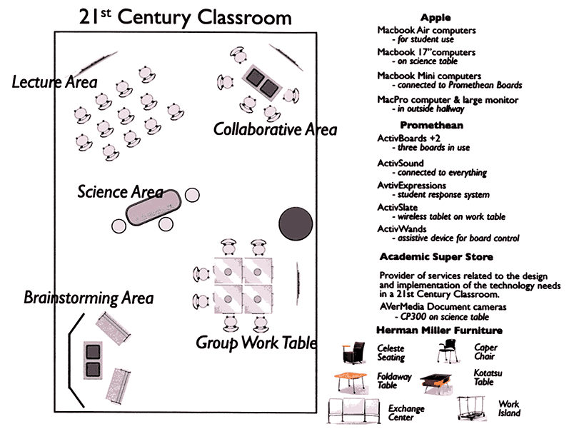

Slide 65
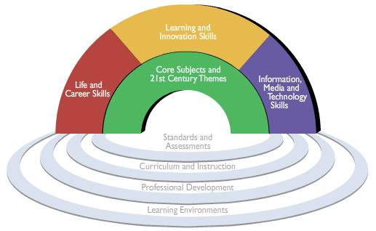

Slide 66
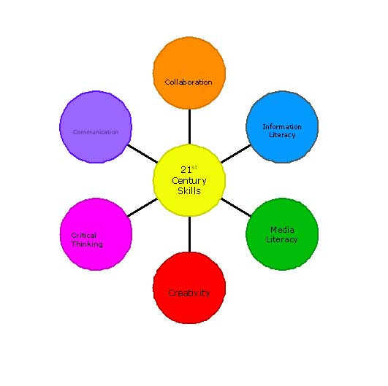

Slide 67
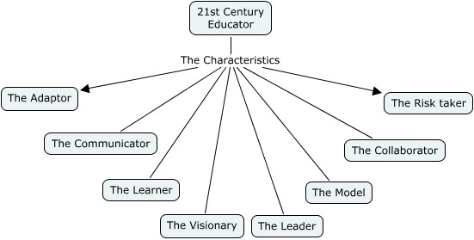

Slide 68
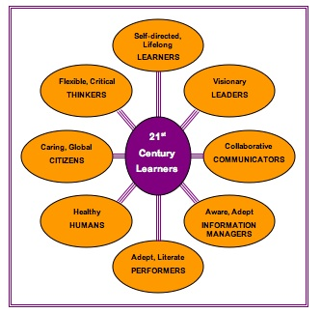

Slide 69
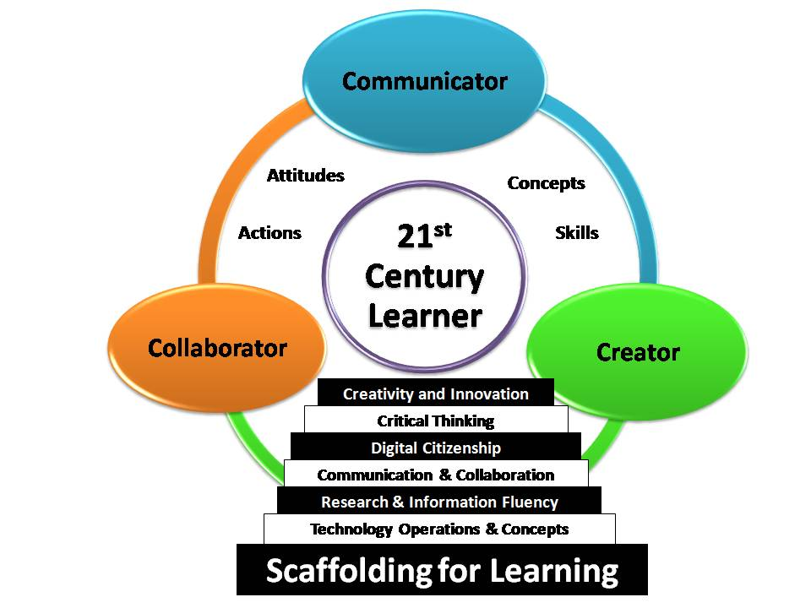

Slide 70
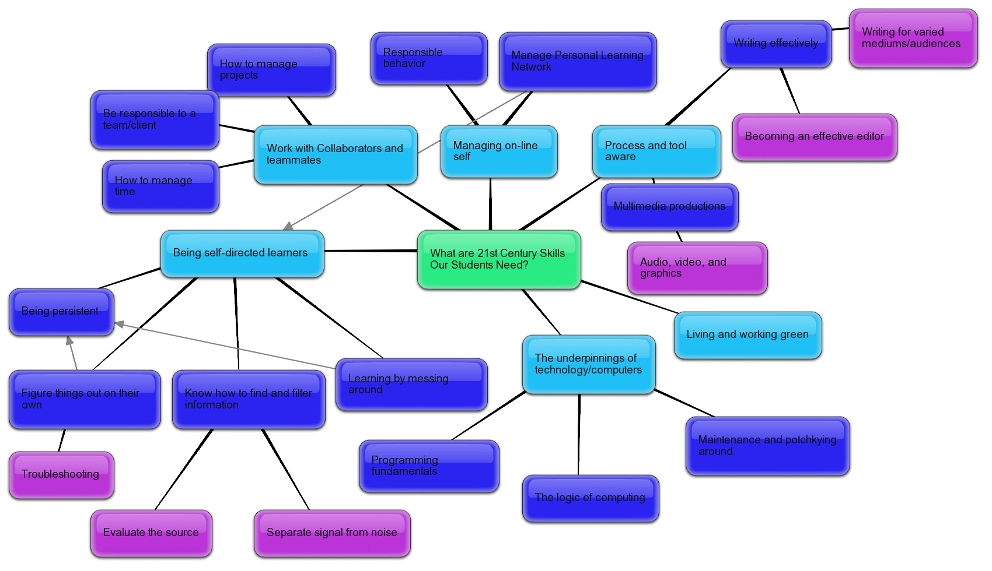

Slide 71


Slide 72
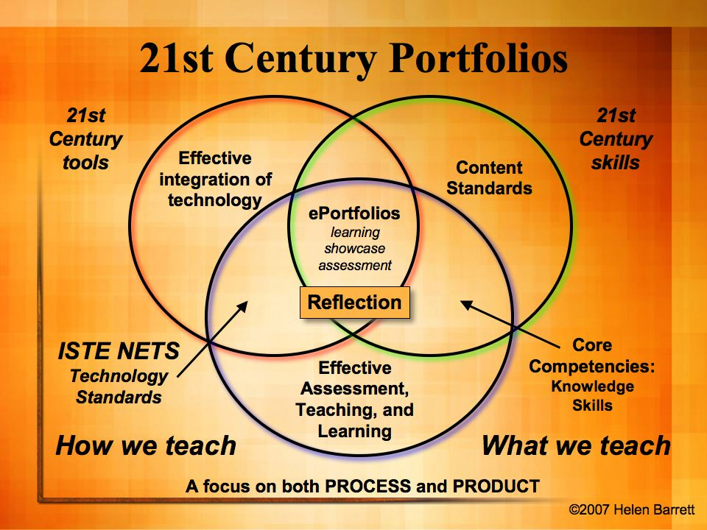

Slide 73
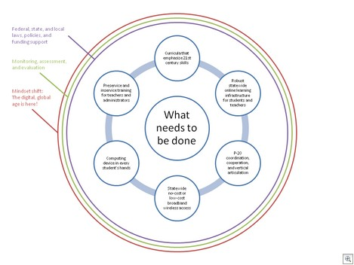

Slide 74
قدرت و نظارت

Slide 75
رضایت شغلی ، ارزشیابی، تصمیم گیری و رهبری یادم باشه

